Slide 1
Программная система для проведения соревнований по волейболу
Выпускная квалификационная работа
Выполнил: студент гр. 420-М1
Васильев Андрей Михайлович

Slide 2
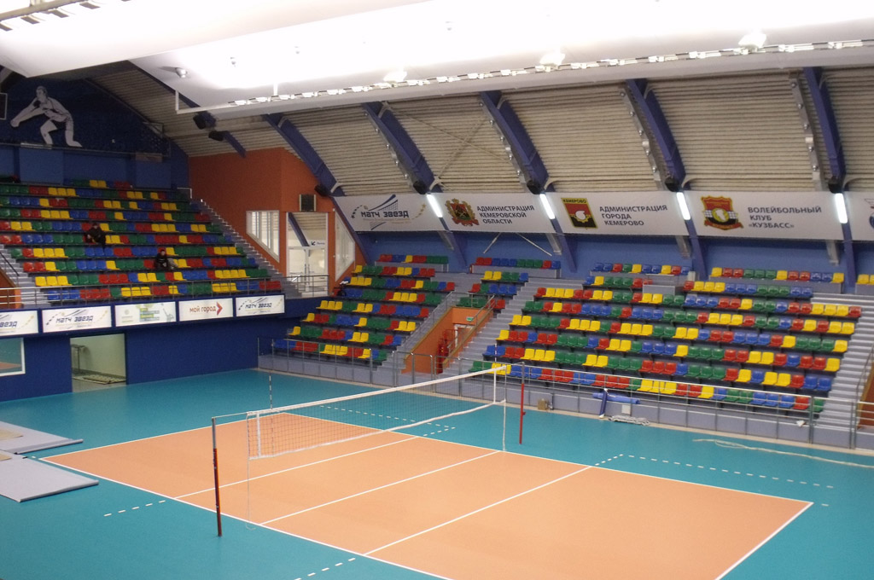
Введение
Документы обрабатываемые в процессе подготовки и проведения соревнования:
Заявки участников;
Турнирная таблица;
Расписание матчей;
Протоколы матчей.

Slide 3
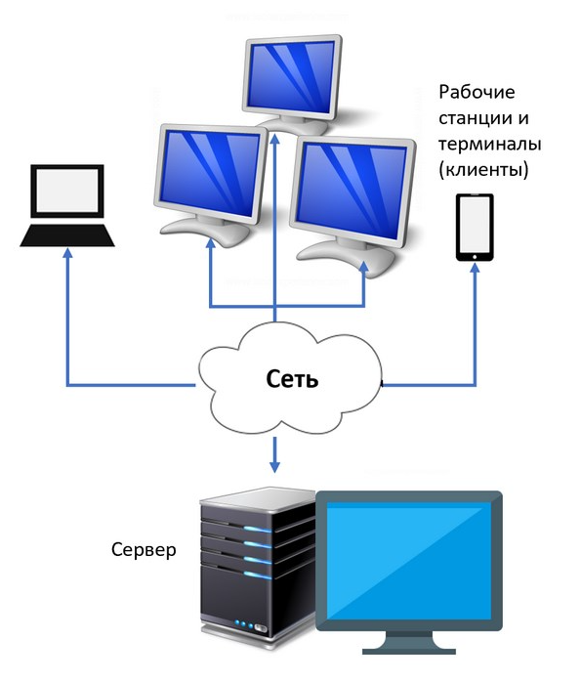
Архитектура
Архитектура «Клиент - Сервер» предусматривает разделение процессов предоставления услуг и отправки запросов на них на различных устройствах в сети, каждое из которых выполняет свои задачи независимо от других
Типы «Клиент - Серверных» архитектур:
Одноуровневая архитектура;
Двухуровневая архитектура;
Трехуровневая архитектура;

Slide 4
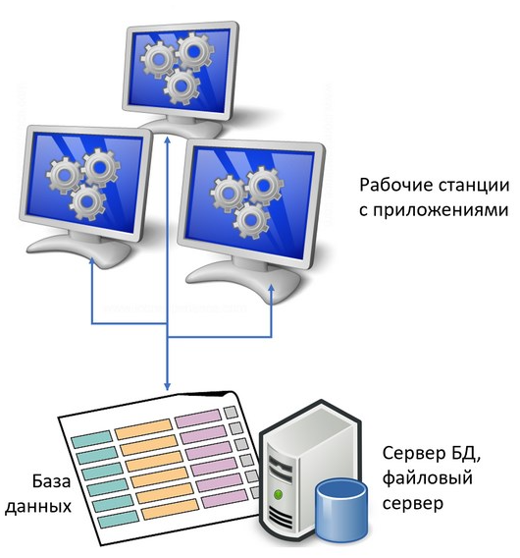
Одноуровневый «Клиент - Сервер»
Одноуровневая архитектура «клиент-сервер» (1-Tier) – такая, где все прикладные программы рассредоточены по рабочим станциям, которые обращаются к общему серверу баз данных или к общему файловому серверу. Никаких прикладных программ сервер при этом не исполняет, только предоставляет данные.

Slide 5




Инструменты разработки
Мобильное устройство
Веб-табло

Slide 6
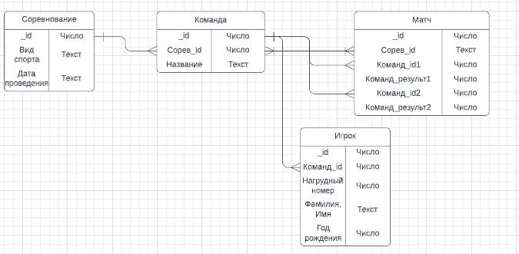
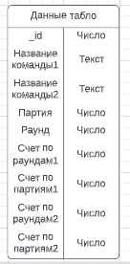
Логическая модель базы данных
Модель сущность-связь (Entity Relationship Diagram (ERD)) является самым высоким уровнем в модели данных. Она определяет набор сущностей, атрибутов и взаимосвязей проектируемой системы. Модель отражает основные бизнес-правила проектируемой системы.

Slide 7

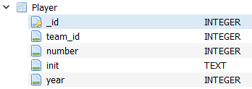


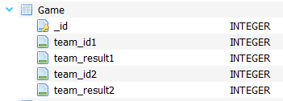
Физическая модель базы данных
Для создания физической модели базы данных применяется инструмент DB Browser for SQLite. В данной среде сущности представляют собой таблицы, а все атрибуты сущностей являются столбцами в соответствующих таблицах.

Slide 8
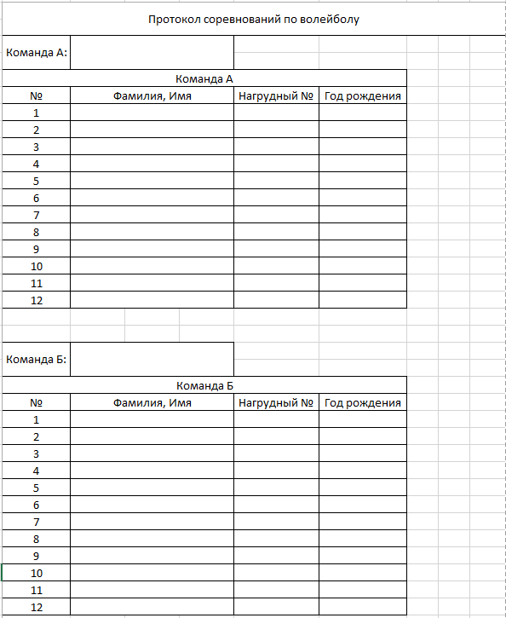
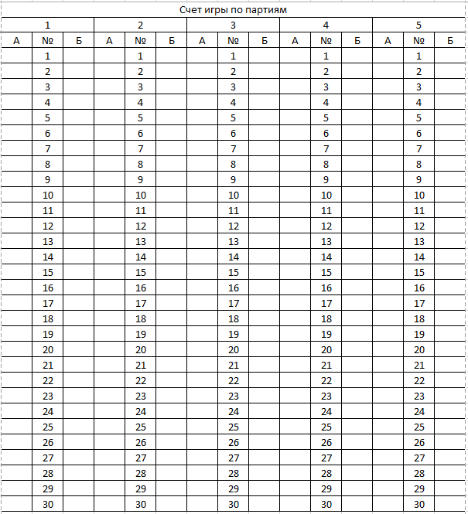
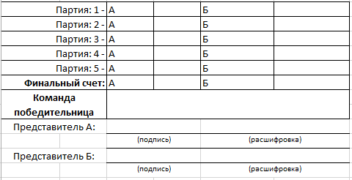
Форма протокола соревнования

Slide 9

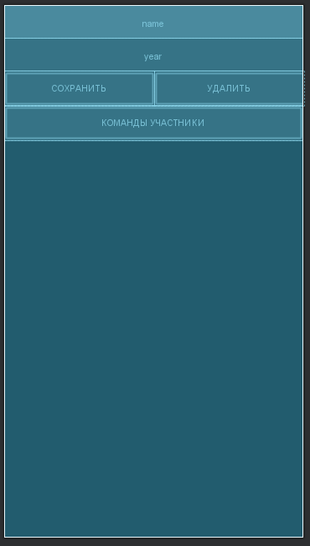
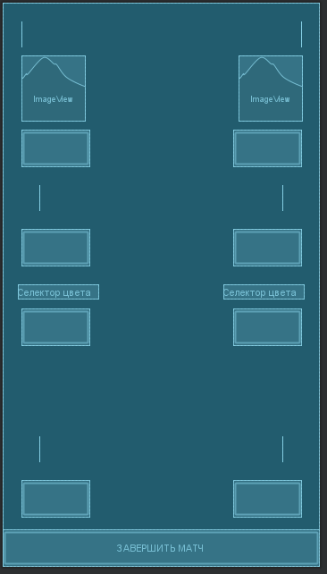
Представление пользовательского интерфейса
Интерфейс Android приложения при разработке в Android studio формируется с помощь языка разметки XML. XML – расширяемый язык разметки, предназначенный для хранения и передачи данных.

Slide 10
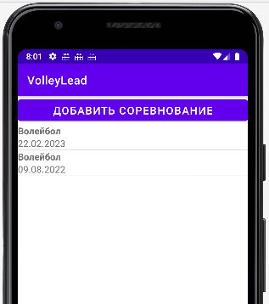
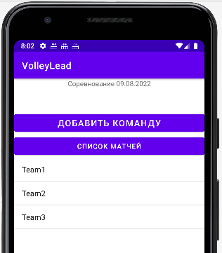
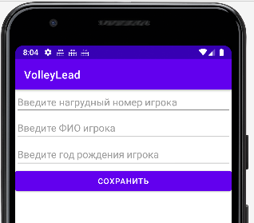
Регистрация данных
Функции реализованные в представленных экранах:
Добавление данных о соревнованиях;
Добавление данных о командах участниках;
Добавление данных о игроках команд участников.

Slide 11
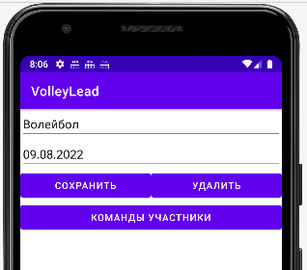
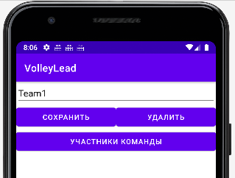
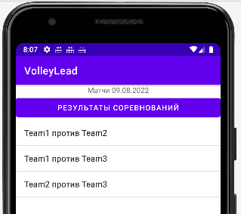
Редактирование и составление списка матчей
Функции реализованные в представленных экранах:
Редактирование записей о соревнованиях;
Редактирование записей о командах;
Составление списка матчей.

Slide 12
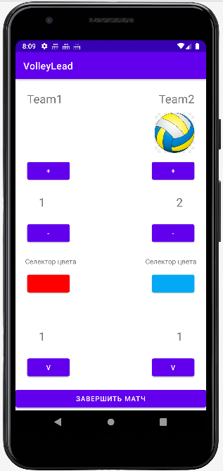
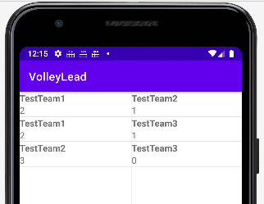
Сбор и просмотр данных
Функции реализованные в представленных экранах:
Осуществление сбора и сохранения статистических данных матча;
Просмотр результатов прошедших матчей;

Slide 13
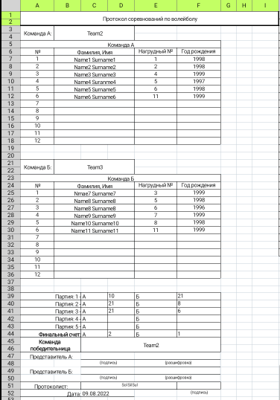
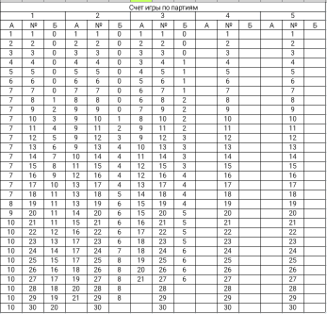
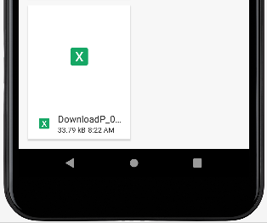
Протокол
Сформированный в ходе работы мобильного приложения протокол отображается в файловой системе приложения.

Slide 14

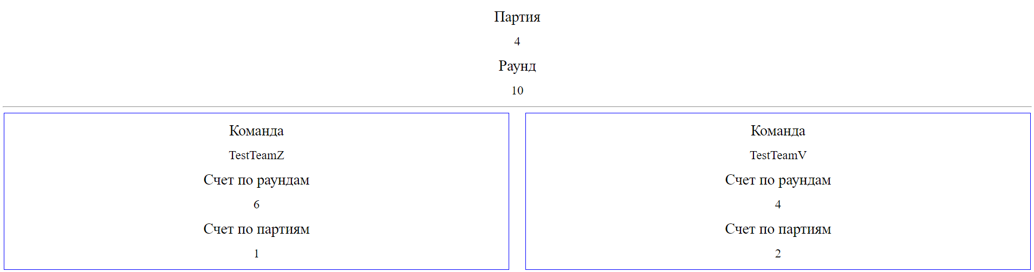
Веб-табло

Slide 15
Заключение
В рамках выпускной квалификационной работы были выполнены следующие задачи:
произведен анализ предметной области;
произведено изучение существующих аналогов;
произведено определение требований к программе;
произведен выбор инструментов разработки;
произведен выбор архитектуры проектируемой программной системы;
произведено моделирование логики проектируемой системы;
разработан графический интерфейс приложений проектируемой программной системы;
разработаны логическая и физическая модели баз данных проектируемой системы;
разработано мобильное приложение, реализующее полный функционал описанный на этапе постановки требований к программе;
разработан модуль трансляции статистических данных матчей на веб-табло.
Таким образом поставленная изначально цель по разработке программной системы, переносящей процессы подготовки и проведения соревнований по волейболу в цифровую среду полностью выполнена. Разработка всех требуемых программных модулей завершена.

Slide 16
Спасибо за внимание

